Slide 2
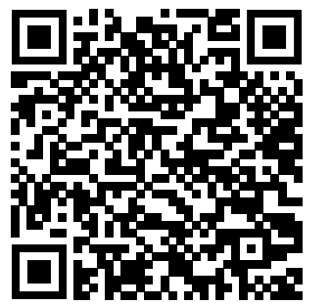
https://kinder.wdr.de/tv/die-sendung-mit-der-maus/av/video-sachgeschichte-grundgesetz-102.html
Notes:
Die Lehrkraft zeigt den Filmausschnitt bis Min. 2:37.
Arbeitsauftrag:
Sieh dir den folgenden Filmausschnitt an! (bis Min. 2:37)
Nach Ansehen des FilmeDie Lehrkraft zeigt den Filmausschnitt bis Min. 2:37! (https://kinder.wdr.de/tv/die-sendung-mit-der-maus/av/video-sachgeschichte-grundgesetz-102.html)
Arbeitsauftrag:
Sieh dir den folgenden Filmausschnitt an! (bis Min. 2:37)
Nach Ansehen des Filmes: Erkläre in deinen eigenen Worten: „Was ist das Grundgesetz?“

Slide 3
Mein Schutzschild
Notes:
LV: „Das Grundgesetz gewährt uns einen magischen Schutzschild, den wir nicht sehen können, der aber immer da ist.“

Slide 4
Arbeitsauftrag
Überlege dir: Was schützt dein Schutzschild?
Nimm dir jeweils einen Zettel und notiere, welche verschiedenen Rechte dein Schutzschild beschützt!
Klebe den Zettel dann an deinen Körper!

Slide 5
Arbeitsauftrag
Sieh dir an, was deine Mitschüler auf ihre Zettel geschrieben haben!
Du kannst dir gerne weitere Punkte
notieren, wenn du etwas siehst, was du
bisher nicht aufgeschrieben hast!

Slide 6
?
An wen kannst du dich wenden, wenn deine Rechte verletzt werden?

Slide 7
Auch DU kannst einen Beitrag leisten!

Slide 8
Auch DU kannst einen Beitrag leisten!
https://kinder.wdr.de/tv/die-sendung-mit-der-maus/av/video-sachgeschichte-grundgesetz-102.html
Notes:
Die Lehrkraft zeigt den Filmausschnitt ab Min. 5:21! (https://kinder.wdr.de/tv/die-sendung-mit-der-maus/av/video-sachgeschichte-grundgesetz-102.html)
Arbeitsauftrag:
Sieh dir den folgenden Filmausschnitt an! (bis Min. 2:37)
Nach Ansehen des Filmes: Erkläre in deinen eigenen Worten: „Was ist das Grundgesetz?“

Slide 9
Bildquellen
Folie 2 und 8 ©istockphoto.com/iStock-953100514
Folie 3, 4 und 7 Erstellt mit ChatGPT am 05.11.24.
Folie 5 Erstellt mit ChatGPT am 05.11.24.
Verwendete Literatur
https://kinder.wdr.de/tv/die-sendung-mit-der-maus/av/video-sachgeschichte-grundgesetz-102.html, (DL 05.11.2024).

Slide 10
Dieses Material wurde im Arbeitskreis Politische Bildung erstellt.

